Slide 1
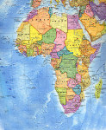
Животные Африки
Фламинго
Выполнила Гиламова Аделина Ученица 7а класса

Slide 2
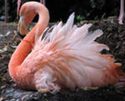
Розовый фламинго

Slide 3
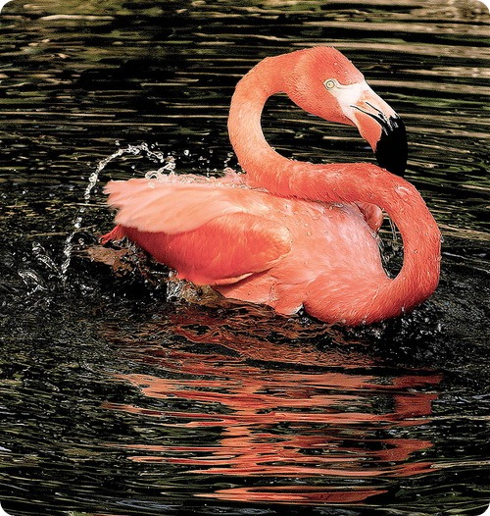
Фламинго
Фламинго называют иногда "огненной птицей", потому что у некоторых действительно яркое оперение. Иногда фламинго называют "птицей утренний зари", потому что у других видов оперение нежно - розовое. У этих птиц очень длинная шея и ноги, и, как писал профессор Н. А. Гладков, "если говорить о соотносительных размерах, фламинго по праву можно считать сомой длинноногой птицей мира".

Slide 4
Легенда
О фламинго сложено немало любопытных легенд. Например, в одной из них рассказывается о том, что однажды водяные змеи решили отобрать у фламинго их птенцов. Но птицы не отдали змеям своих птенцов. Тогда змеи начали пытать птиц - стали кусать их за ноги, постепенно поднимаясь все выше и выше. Но птицы терпели и стояли неподвижно в воде до тех пор, пока птенцы не подросли. А птенцы, будто зная, что происходит, "старались" расти скорее. Любопытно, что в этой легенде, естественно, никакого отношения к цвету ног фламинго не имеющей, подмечена одна реальная деталь: птенцы фламинго появляются на свет беспомощными, но скоро, через два - три дня, становятся довольно самостоятельными

Slide 5
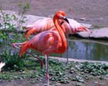

Slide 6
Виды фламинго
Обыкновенный фламинго – обитает в Африке, южной Европе и юго-западной Азии.
Красный фламинго – населяет территорию Карибского бассейна, северную часть Южной Америки, Полуостров Юкатан и Галапагосские острова.
Чилийский фламинго – встречается в юго-западных районах Южной Америки.
Малый фламинго – встречается на территории Африканского континента, в северо-западной части индии и восточных районах Пакистана.
Андский фламинго и Фламинго Джеймса – обитают в Чили, Перу, Боливии и Аргентине.

Slide 7
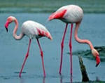

Slide 8
Рекорды
Самый крупный из видов – Обыкновенный фламинго, его рост достигает от 1,2 до 1,5 метров, вес – до 3.5 кг. Самый маленький вид – Малый фламинго, имеющий 80 см в высоту и вес около 2,5 кг.

Slide 9
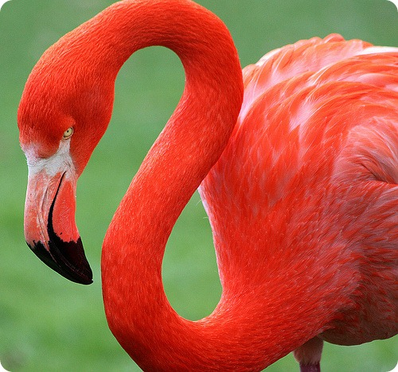

Slide 10

Благодаря особому питанию, богатому каротинами, оперение фламинго приобретает розовый цвет.

Slide 11
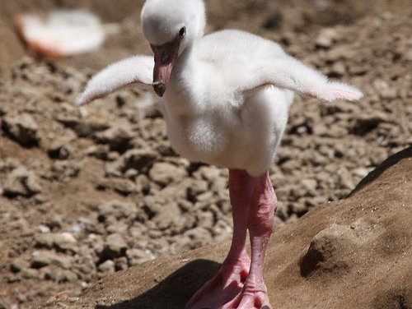
Самый маленький фламинго

Slide 12
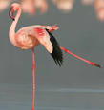
  Стояние на одной ноге фламинго аисты и другие длинноногие птицы используют, чтобы максимально уменьшить потерю тепла при ветре. Эта потеря через непокрытые перьями ноги из-за их невыгодного соотношения объёма к поверхности достаточно велика, поэтому птицы пытаются держать ноги поочерёдно в тепле хорошо изолированного оперения.

Slide 13
